Slide 1
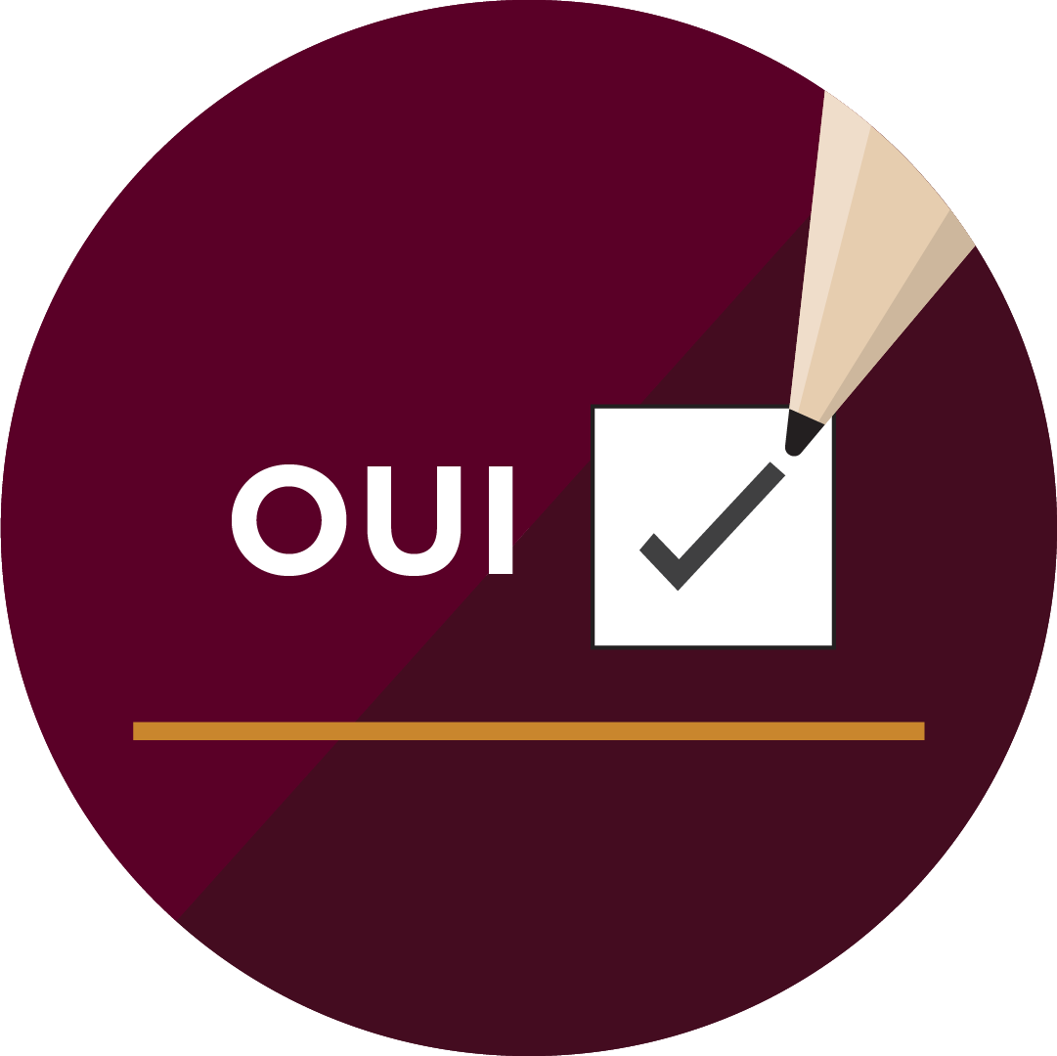
C’est la période des impôts !
Le saviez-vous? Vous pouvez vous inscrire pour voter aux élections fédérales par le biais de votre déclaration de revenus !​

Slide 2

Vous remplissez votre déclaration de revenus?
Cochez les cases.
Lorsque vous produisez votre déclaration de revenus, cochez « OUI » aux deux questions d’Élections Canada.
En cochant « OUI », vous serez inscrits à votre adresse actuelle et serez prêts à voter à une élection fédérale.

Slide 3
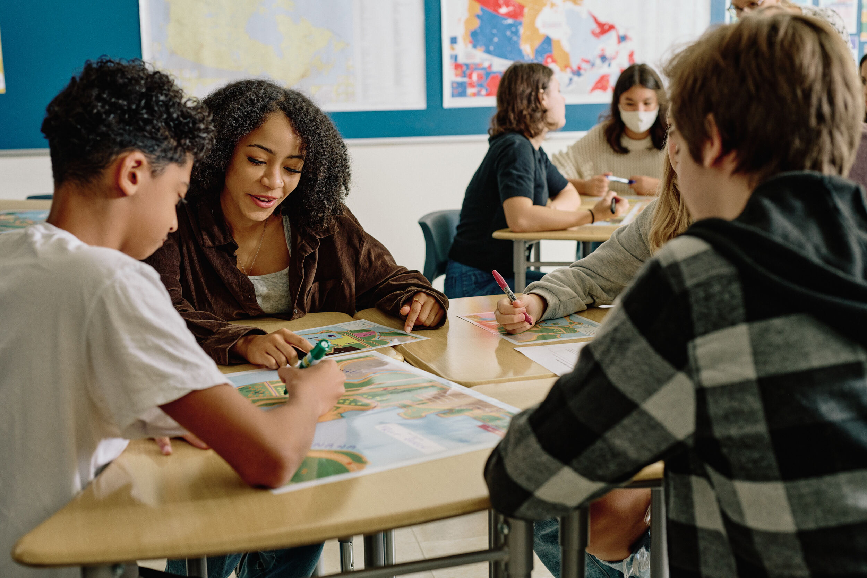
Registre des futurs électeurs
Le Registre des futurs électeurs contient les renseignements des citoyens canadiens de 14 à 17 ans qui ont accepté de s'inscrire auprès d'Élections Canada.
Lorsqu'ils auront 18 ans, ils seront ajoutés au Registre national des électeurs pour mettre à jour les listes électorales des élections et des référendums fédéraux.

Slide 4
Inscris-toi au Registre des futurs électeurs
Les citoyens canadiens âgés de 14 à 17 ans peuvent cocher « OUI » aux questions d’Élections Canada sur leur déclaration de revenus.
Le savais-tu?
Voter est une habitude.
Les jeunes qui votent pour la première fois à 18 ans sont susceptibles de voter toute leur vie.

